Slide 7
يتيح لك البحث المتقدم من Google التخلص من فوضى الإنترنت - ولا يوجد نقص في الفوضى على الإنترنت - للتركيز على نتائج البحث التي تبحث عنها بالضبط.
يساعد البحث المتقدم (Advanced Search) في جوجل على تضييق نتائج البحث الخاصة بعمليات البحث المعقدة، حيث إنه يساعد على إيجاد المواقع التي تم تحديثها خلال ال24 ساعة الأخيرة، ويمكن إجراء البحث المتقدم عبر جوجل من خلال الخطوات الآتية

Slide 8
طريقة الدخول واستخدام بحث متقدم (advance search)
1- كتابة عنوان الموضوع في حقل عنوان Google.
حقل عنوان Google الذي يتم البحث عن الموضوع
نتيجة البحث وعدد المصادر قبل عمل بحث مقدم

Slide 9
2- الدخول عن طريق استخدام الاعدادات السريعة (Setting)
للبحث بالكلمات الدالة (البحث المتقدم)؛ اكتب الكلمات المراد البحث عنها في مستطيل بحث Google، ثم من أيقونة (Setting) في أعلى يسار النافذة.
الاعدادات السريعة
Setting
الموضوع المراد البحث فيه
2- الدخول عن طريق استخدام الاعدادات السريعة (Setting)
2- الدخول عن طريق استخدام الاعدادات السريعة (Setting)

Slide 10
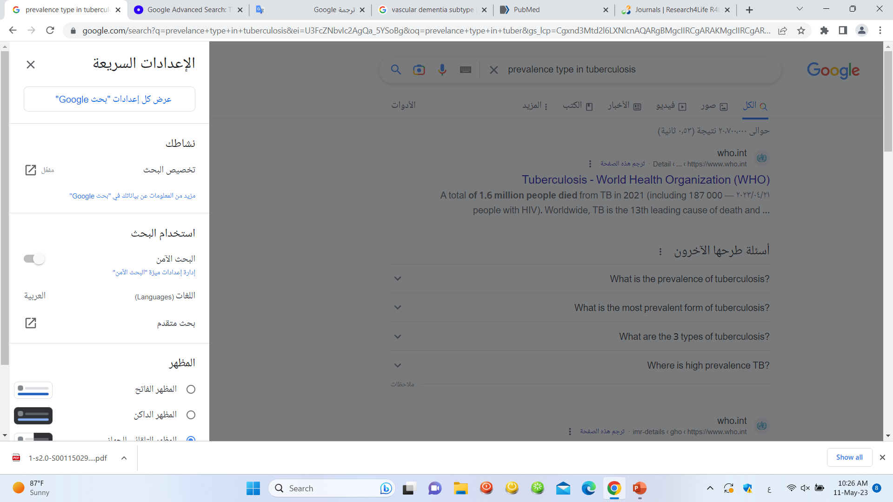
3- من أيقونة «خيارات» في أعلى يسار النافذة اختر أمر «البحث المتقدم» (advance search).

Slide 11
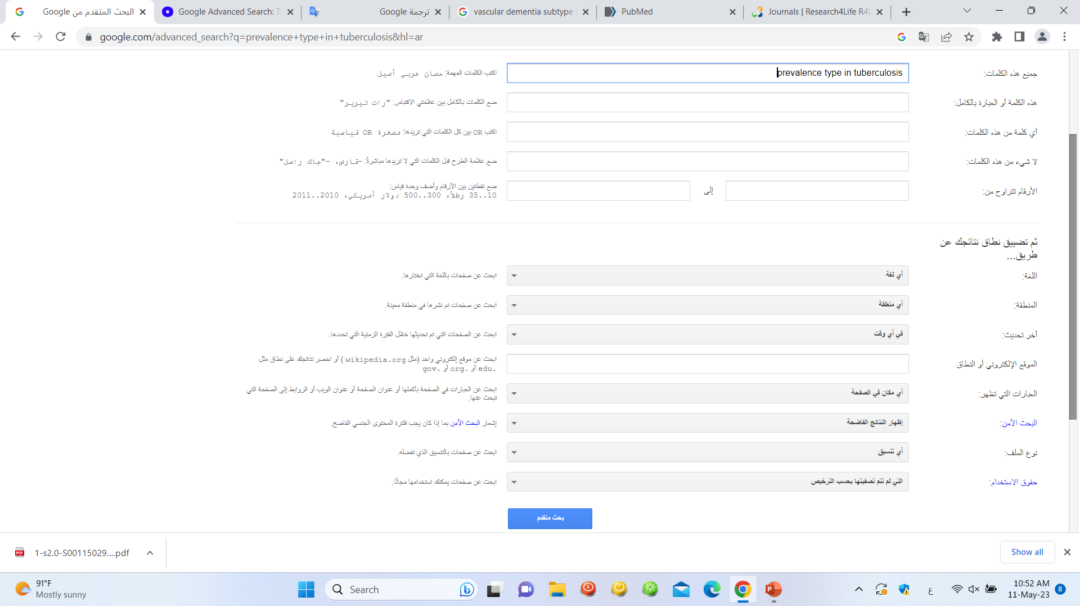
4- عند طلب بحث متقدم سوف يظهر لنا جدول ذا حقول متعددة من خلالها نستطيع تقليص
وتخصيص البحث عن الموضوع
ملاحظة: ليس من الضرورة تعبئة جميع الحقول ممكن الاكتفاء بحقل او اثنين او ما يتطلبه نوع الموضوع

Slide 12
الحقل الأول: هو ادخال الموضوع بلغة التخاطب مثلما تم إدخاله في صفحة Google
الحقل الثاني: هو ادخال العبارات الموازية و المختصرات ولابد من وضع الكلمات بيـن علامتي اقتباس

Slide 13
الحقل الثالث: هو ادخال العبارات مع أدوات الربط (OR)
في حقل العنوان تم ادخال كلمة (Tuberculosis) مع أداة الربط OR والكلمة الثانية (Smokin)
مثل: Tuberculosis OR Smokin
في هذه الحالة بتم البحث عن العلاقة الموضوعية هي البحث عن التدرن وبنفس المستوى البحث عن التدخين

Slide 14
الحقل الرابع: هو حصر للأرقام كان تكون مدة اعمار الانسان او الأطفال او تحديد سنوات نشر البحوث

Slide 15
الحقل الخامس: لغرض تضيق وتحديد البحث بصورة دقيقة تحدد لغة البحث المطلوبة

Slide 16
الحقل السادس: لغرض تضيق البحث ومعرفة ما نشر عن الموضوع المطلوب البحث فيه في منطقة معينه من العالم

Slide 17
الحقل السابع: لغرض تضيق البحث ومعرفة ما نشر عن الموضوع المطلوب البحث فيه خلال فترة زمنية محددة

Slide 18
الحقل الثامن: لغرض تضيق البحث ومعرفة ما نشر عن الموضوع المطلوب البحث فيه خلال الرابط الالكتروني ان وجد سوف بحدد الموقع المطلوب مباشراً

Slide 19
الحقل التاسع: لغرض تضيق البحث عن الموضوع من خلال موقع الكلمة المفتاحية في البحث سواء في عنوان او النص او أي مكان من المقالة

Slide 20
الحقل الحادي عشر: اعتبر هذا الحقل اهم الحقول لدى المستفيد لغرض تضيق البحث عن الموضوع من خلال نوع الملف للحصول على النصوص الكاملة في أي موضوع (PDF, PPT, Excel, Doc.)

Slide 21
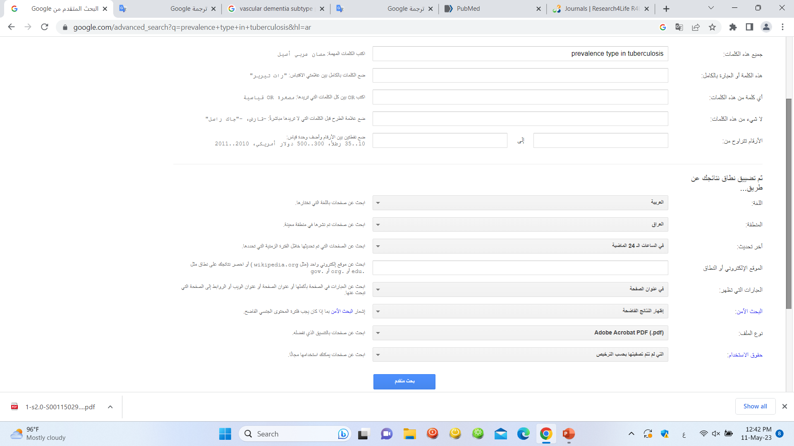
بعد الانتهاء من املاء الحقول المطلوبة وليس من الضروري اشغال جميع الحقول
وانما ما يستفيد منه الباحث ولابد من اجراء عملية التنفيذ عن طريق الضغط على بحث متقدم مرة ثانية ليتسنى ل Google تنفيذ الاوامر

Slide 22
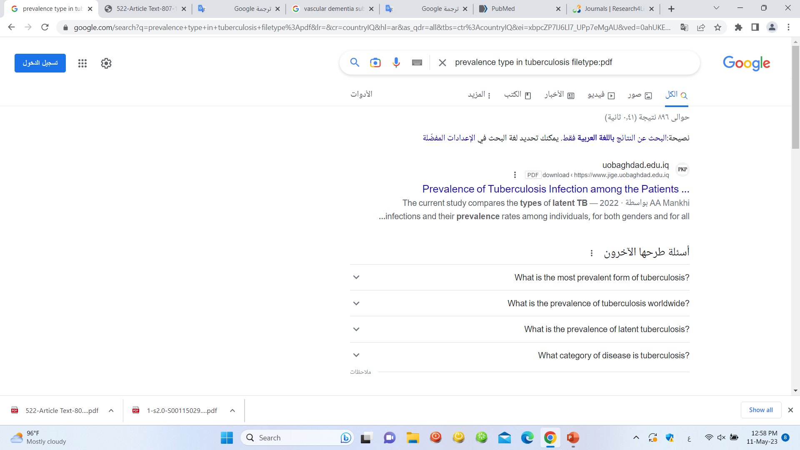
نلاحظ بعد اختيار الحقول نتيجة التقليص في البحث من خلال اعداد النهائية
من أيقونة «خيارات» في أعلى يسار النافذة اختر أمر «البحث المتقدم».

Slide 23
عند اختيار أي مصدر نلاحظ الطلب ضمن البحث في موضوع tuberculosis بالغة الإنكليزية في منطقة العراق ونوع الملف PDF نص كامل

Slide 24
نتمنى ان نكون قد وفقنا في شرح هذه السلايدات مع التقدير
هند محمد جابر
رئيس أمناء مكتبة اقدم

